Slide 1
আজকের
পাঠে সবাইকে
স্বাগত

Slide 2
শিক্ষক পরিচিত
সালমা আকতার লিপি
সহকারী শিক্ষক
পূর্ব চরউরিয়া সঃপ্রাঃবিঃ
সদর,নোয়াখালী।

Slide 3
পাঠ পরিচিত
শ্রেণি-প্রথম
বিষয়ঃ বাংলা
পাঠঃবর্ণ শিখি (ট-ণ)

Slide 4
আজকের পাঠ
ট,ঠ,ড,ঢ,ণ

Slide 5
শিখনফল
এই পাঠ শেষে শিক্ষার্থীরা ১.১.১ বাক্য ও শব্দে ব্যবহৃত বাংলা বর্ণমালার ধ্বনি স্পষ্ট ও শুদ্ধভাবে বলতে পারবে।
১.১.৩ বাক্য ও শব্দে ব্যবহৃত বাংলা বর্ণমালার ধ্বনি মনোযোগ সহকারে শুনবে ও মনে রাখবে।

Slide 6
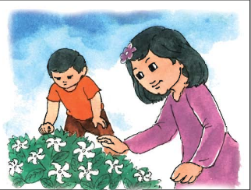
ছবির মাধ্যমে আলোচনা
টগর তুলি।

Slide 7
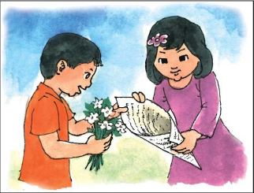
ছবির মাধ্যমে আলোচনা
ঠোঙা খুলি।

Slide 8
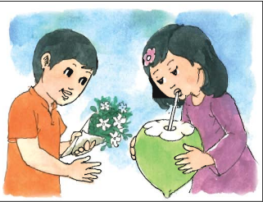
ছবির মাধ্যমে আলোচনা
ডাব খাই।

Slide 9
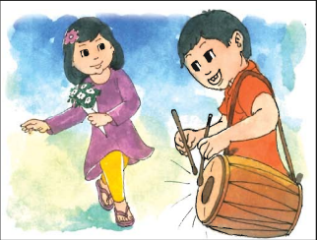
ছবির মাধ্যমে আলোচনা
ঢাক বাজাই।

Slide 10
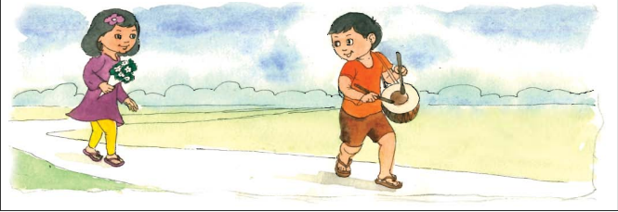
ছবির মাধ্যমে আলোচনা
চরণ ফেলে মাঠে যাই।

Slide 11
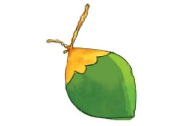
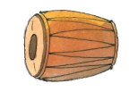
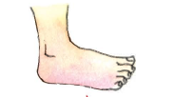
ছবি দেখে শব্দ বল
দলে কাজ
টগর
ঠোঙা
ডাব
ঢাক
চরণ

Slide 12
জোড়ায় কাজ
শিক্ষার্থীরা ট,ঠ,ড,ঢ,ণ বর্ণগুলো শুদ্ধ ও স্পষ্ট উচ্চারণে বলবে।

Slide 13
ছবি দেখে বর্ণ মিল করি।
একক কাজ
ঢ
ট
ণ
ঠ
ড

Slide 14
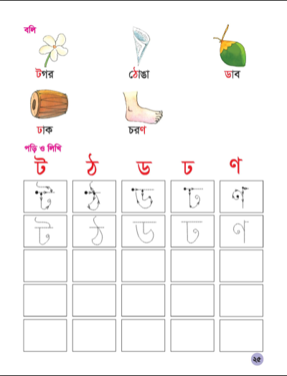
পাঠ্যবই সংযোগ

Slide 15
মূল্যায়ন
ট,ঠ,ড,ঢ,ণ বর্ণগুলো দিয়ে একটি করে শব্দ বল।

Slide 16
বাড়ির কাজ
ট,ঠ,ড,ঢ,ণ বর্ণ দিয়ে তোমাদের বাড়িতে কী কী জিনিস আছে তা দেখে আসবে।

Slide 17
সবাইকে ধন্যবাদ।

